Slide 1

연구실 주간 보고
2021년 06월 10일
서지원

Slide 2
# 목차
INDEX
LAST WEEK PLAN
1
지난 주 계획
PROGRESS
& RESULT
2
진행 사항
&결과
PLOBLEMS
3
애로사항
NEXT WEEK PLAN
4
다음 주 계획
LAST WEEK PRESENTATION
5
지난 주 발표 자료

Slide 3
# 지난 주 계획
LAST WEEK
PLAN
CSS Layout
React native

Slide 4
# 진행사항 & 결과
PROGRESS
& RESULT
CSS Layout (완료)
React native (진행중)

Slide 5
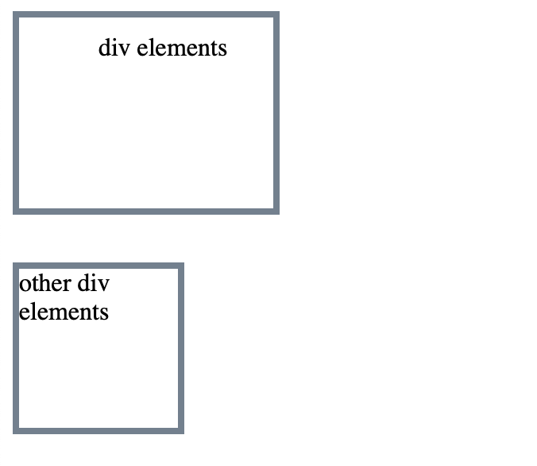
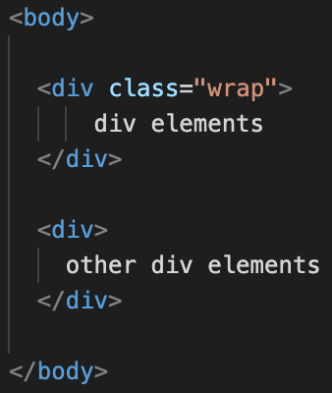
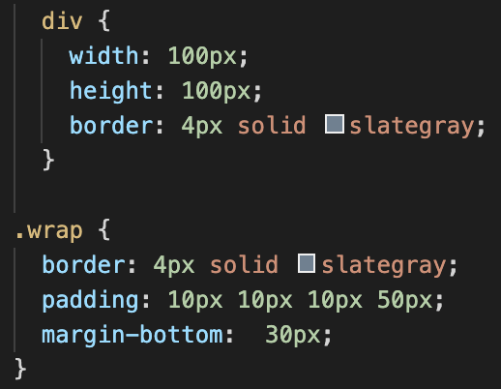
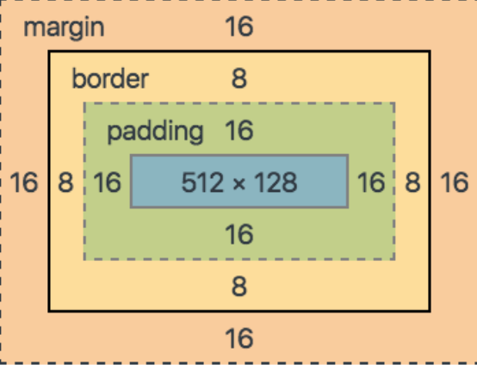
# 상세 내용
Css box model
margin – 엘리먼트와 엘리먼트의 사이 여백
border – 엘리먼트의 경계선
Padding – border와 내용 사이에 있는 여백

Slide 6
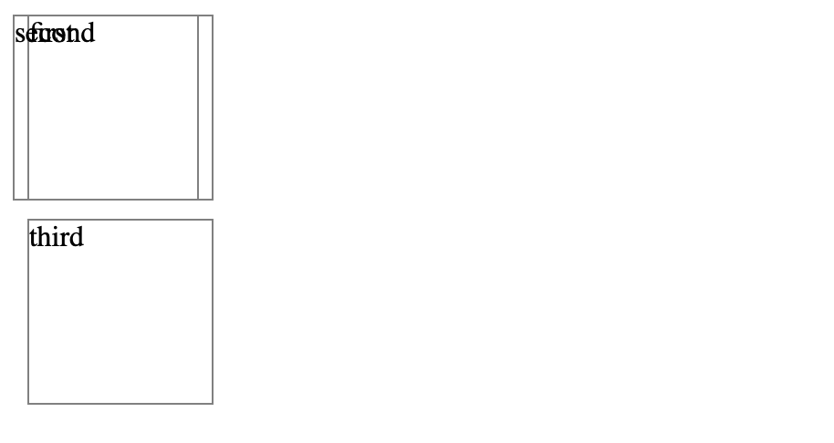
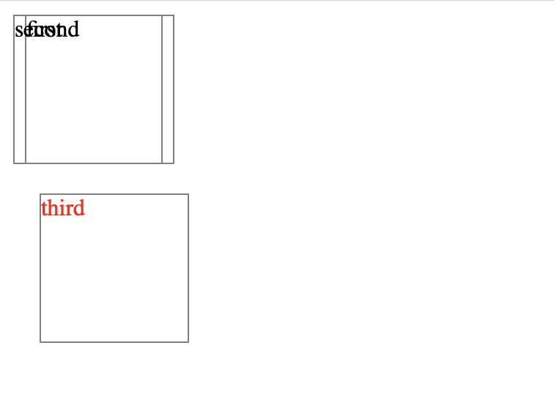
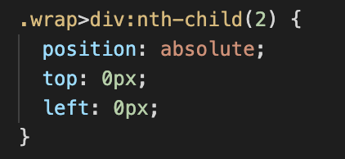
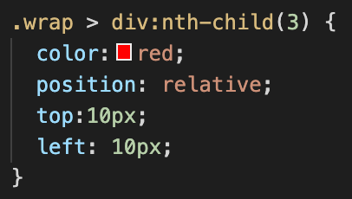
# 상세 내용
Position – absolute, relative
Position – 태그들의 위치를 결정하는 css
Absolute – static 속성을 가지고 있지
않은 부모 기준으로 움직임
Relative – top, right, bottom, left 속성을
사용하여 위치 조정

Slide 7
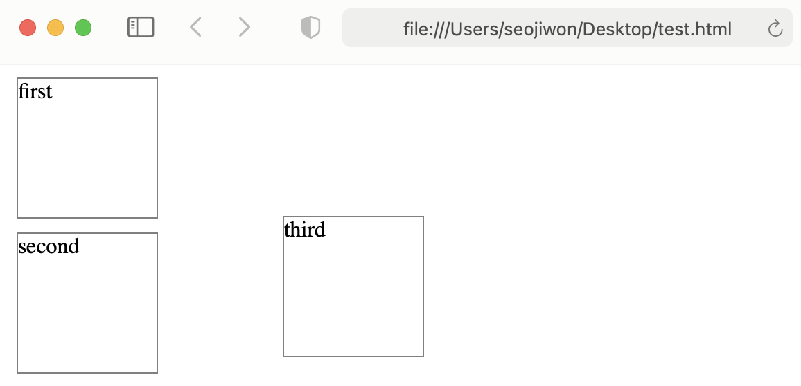
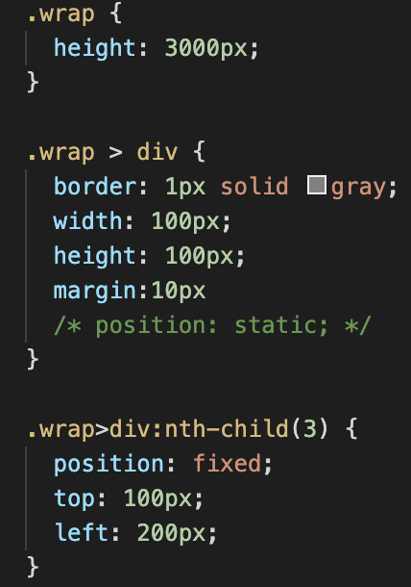
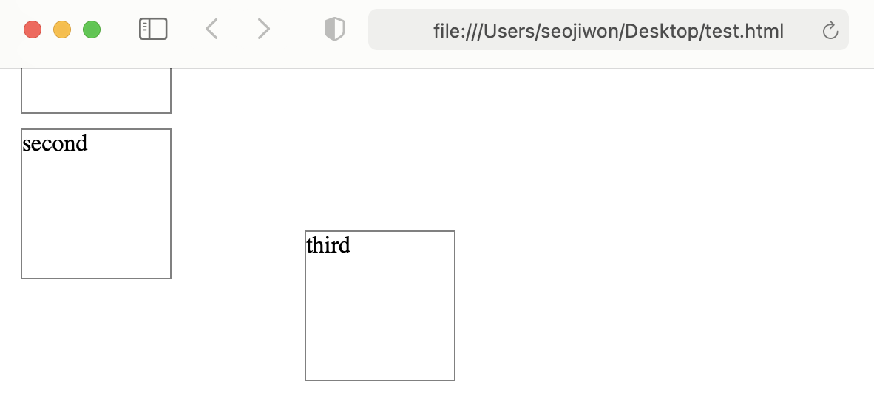
# 상세 내용
Position – fixed
Fixed – 스크롤이 있는 경우 특정 위치에 고정

Slide 8
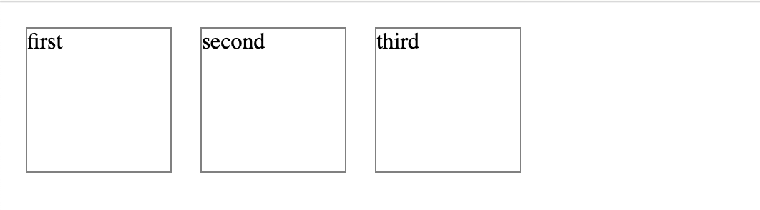
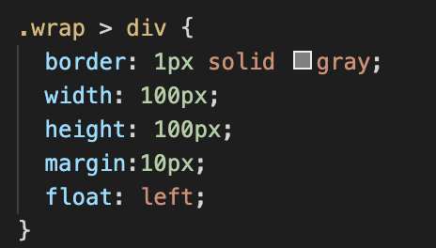
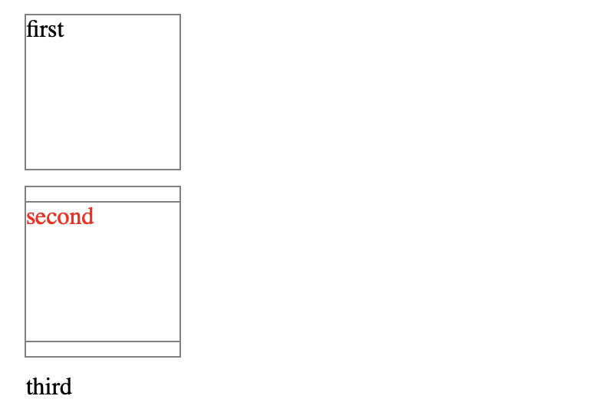
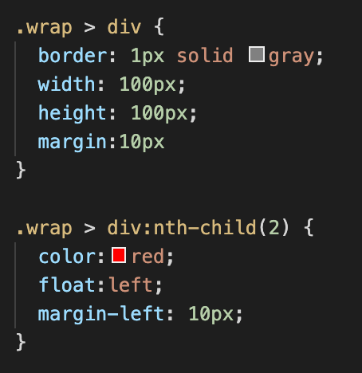
# 상세 내용
내용
하위에서 float 사용시 밀림
Float – 해당 요소를 어떻게 정렬할지 정의하는 css
None, left, right 속성이 존재

Slide 9
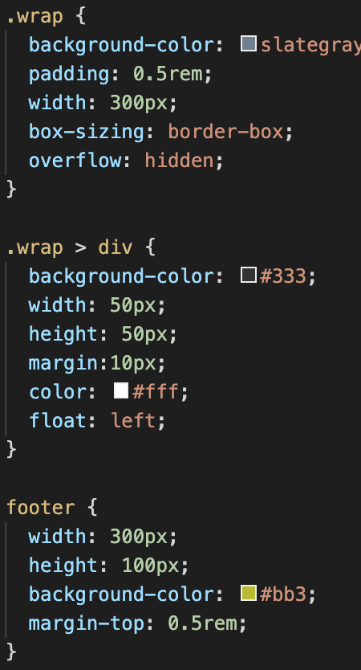
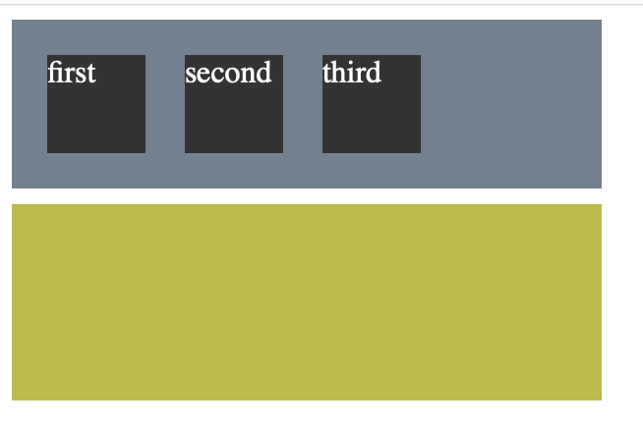
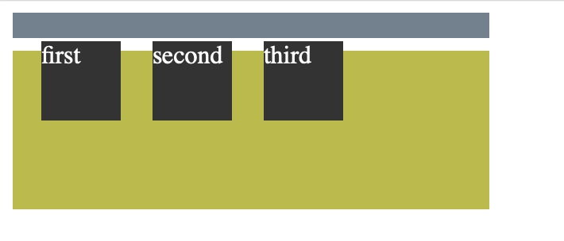
# 상세 내용
내용
overflow: hidden
일정 영역을 벗어나는 경우 보이지 않도록 함
float 속성 때문에 Footer 요소가 제대로 자리를 잡지 못 하는 것을 해결

Slide 10
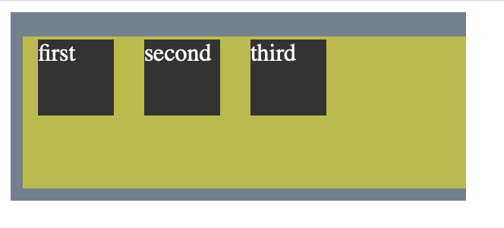
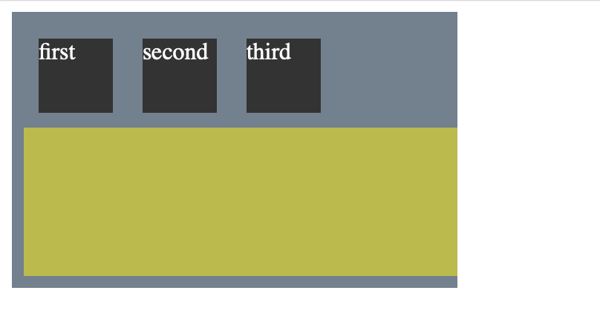
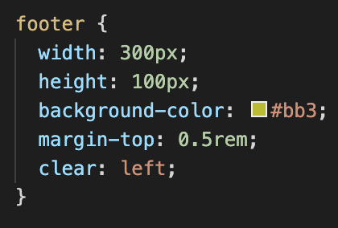
# 상세 내용
내용
float: left 속성을 준 레이아웃
clear: left
float속성을 해제하기위해서 사용
None, left, right, both 속성이 존재

Slide 11
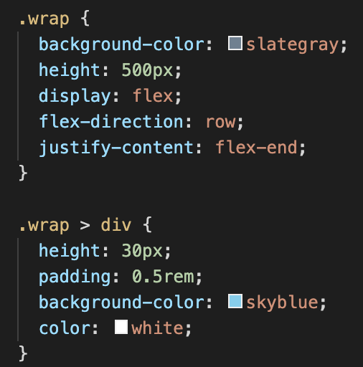
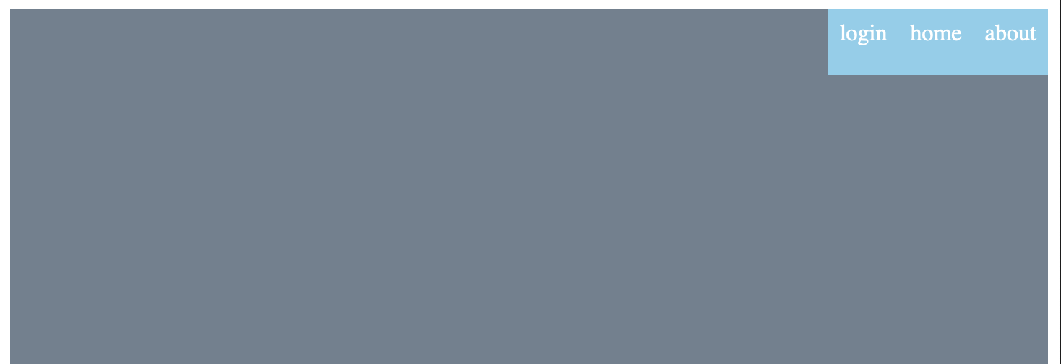
# 상세 내용
내용
Flexbox – 행과 열 형태로 배치하는 일차원 레이아웃 메서드
Flex item과 상위 부모 요소인 flex container로 구성
display – flex container 정의
flex-direction – 주축 지정
Item을 row 좌에서 우로 표시
Justify-content – 주축 정렬 방법 설정
flex-end 우측 정렬

Slide 12
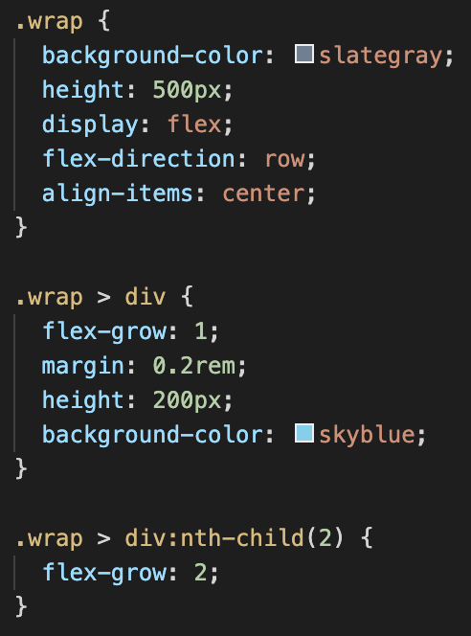
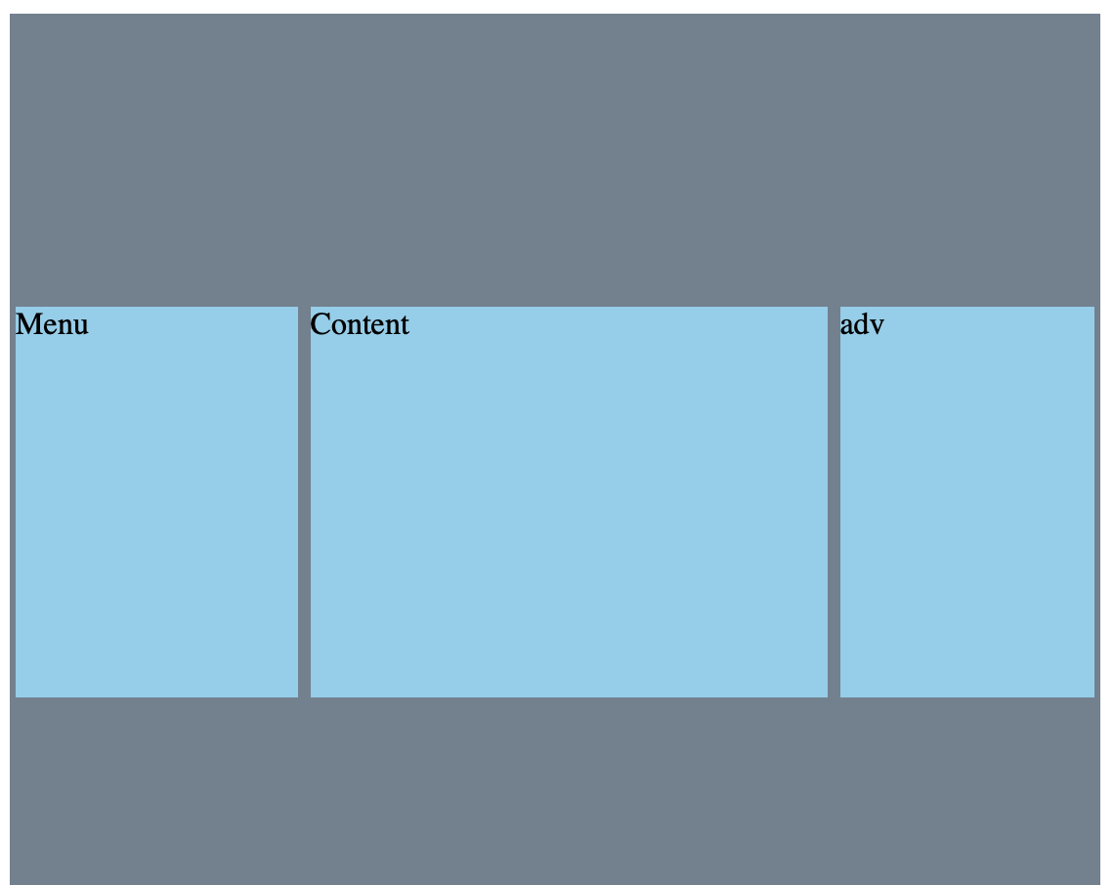
# 상세 내용
내용
align-items – 교차 축의 item 정렬 방법 설정
flex-grow – flex item의 증가 너비 비율 설정

Slide 13
# 다음 주 계획
NEXT WEEK
PLAN
React native

Slide 14
연구실 주간 보고
2021년 06월 04일
서지원

Slide 15
# 목차
INDEX
LAST WEEK PLAN
1
지난 주 계획
PROGRESS
& RESULT
2
진행 사항
&결과
PLOBLEMS
3
애로사항
NEXT WEEK PLAN
4
다음 주 계획
LAST WEEK PRESENTATION
5
지난 주 발표 자료

Slide 16
# 지난 주 계획
LAST WEEK
PLAN
css

Slide 17
# 진행사항 & 결과
PROGRESS
& RESULT
css
임베디드
초급 와이어프레임

Slide 18
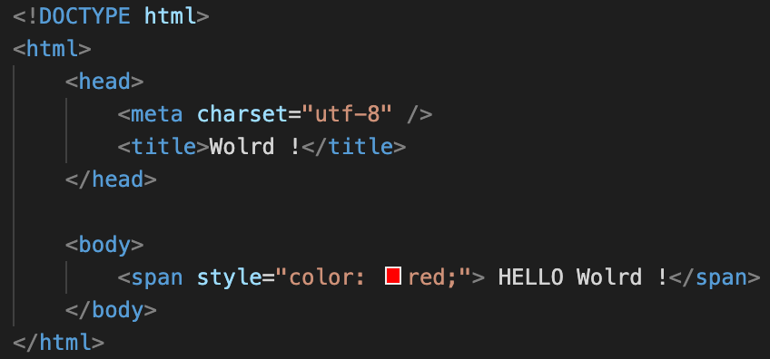
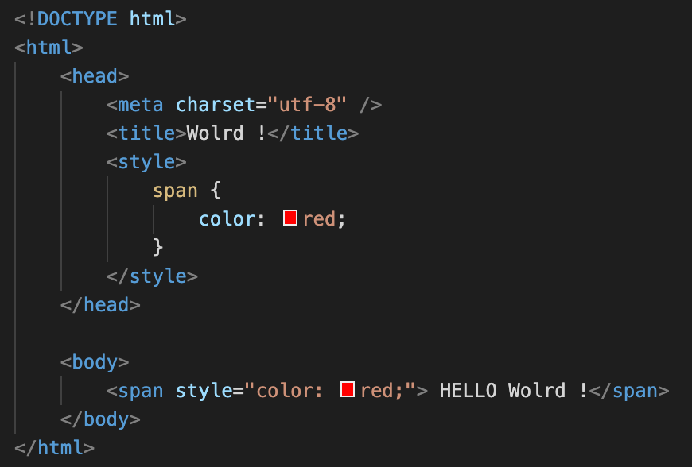
# 상세 내용
내용
Style을 HTML페이지에 적용하는 3가지 방법 (inline, internal, external)
Inline
적용하고자 하는 태그 안에 style 요소를 이용하여 css 적용
Internal
HTML파일 내부 <head>태그 안에 <style>태그를 이용하여 css를 적용
external
HTML 파일 외부에 .css 파일을 작성하고 Link하여 적용하는 방식
<head>태그 안에 <link>태그를 이용하여 css파일 적용

Slide 19
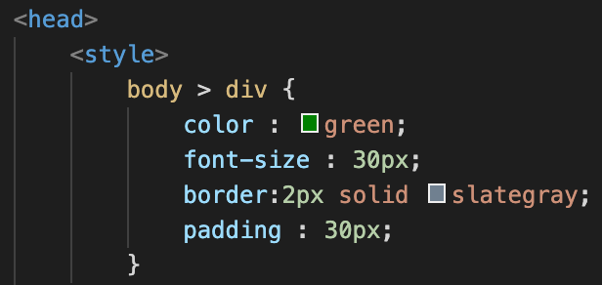
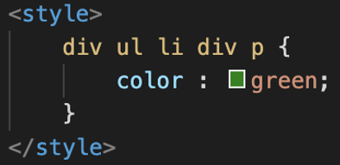
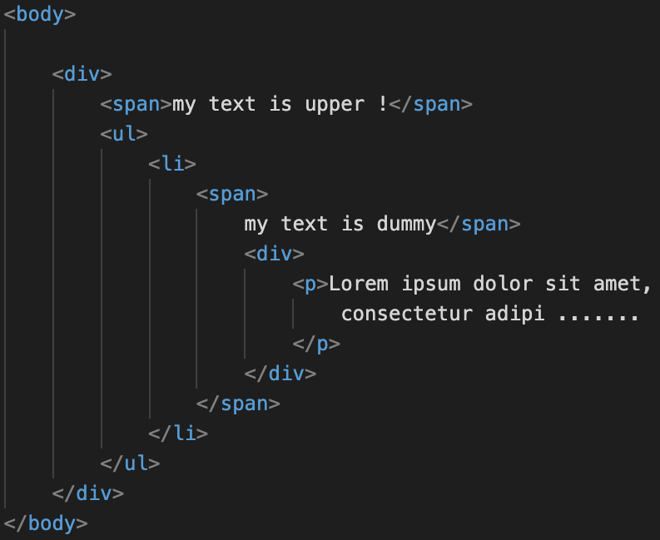
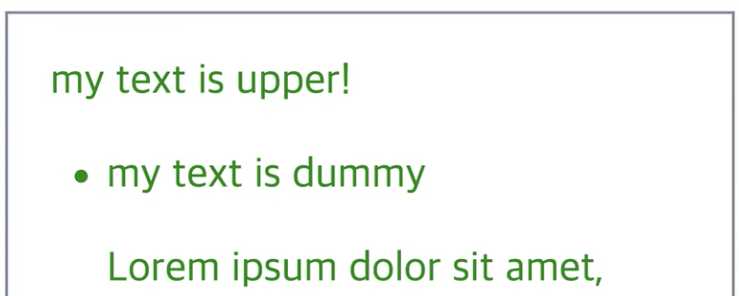
# 상세 내용
내용
상속 o
상속 x

Slide 20
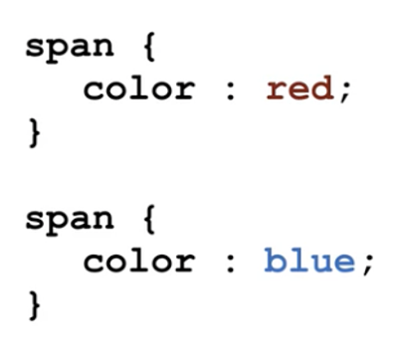
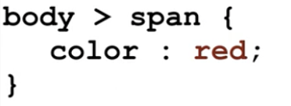
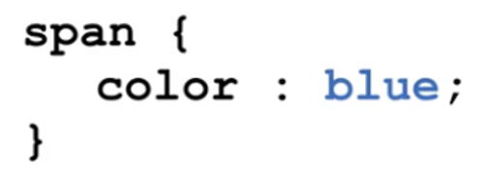
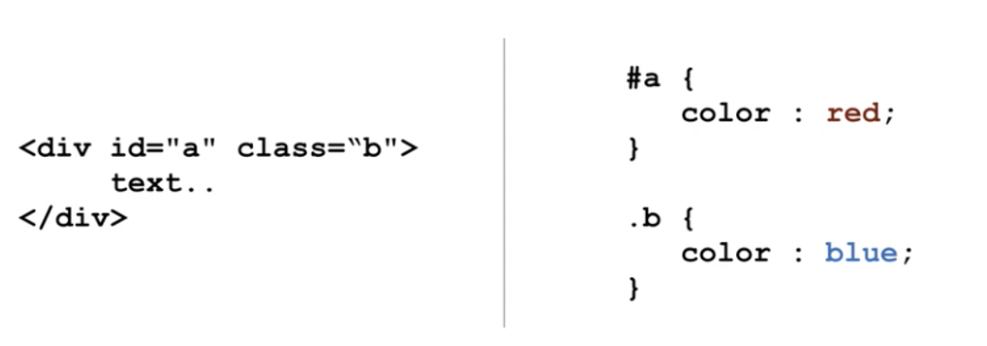
# 상세 내용
Css cascading(우선 순위)
내용
Blue 적용
동일하면 나중에 것이 적용됨
red 적용
구체적으로 표현된 것이 먼저 적용됨
Red 적용
Id > class > element 순으로 적용

Slide 21
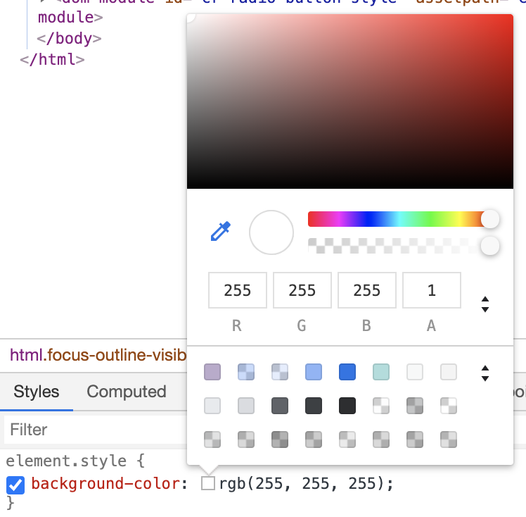
# 상세 내용
내용
Color, font 같은 스타일 변경 방법
color : red;
color : rgb(255, 0, 0);
color : rgba(255, 0, 0 ,0.5); 희미하게 주는 것
color : #ff0000; // ff => 255
color : #f00;
Background-color :ff0;
font-size: 16px;
font-size: 1em; 기준값(기본 값16px)에 대해 배수 값
기본값이 무조건 16은 아님 부모의 값에 따라 바뀜
Font-family : ”Gulim”; ex. Monospace, Sans-serif 등
Font-family : Monospace, sans-self -> 콤마 기준으로 브라우저에 따라 적용

Slide 22
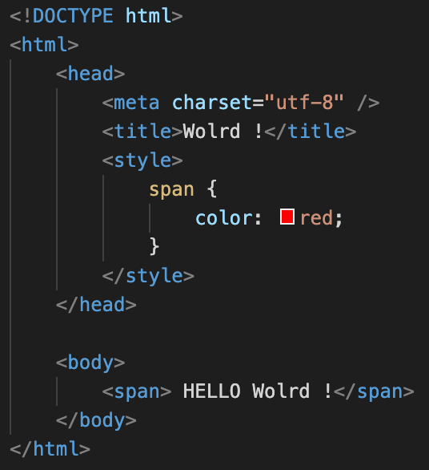
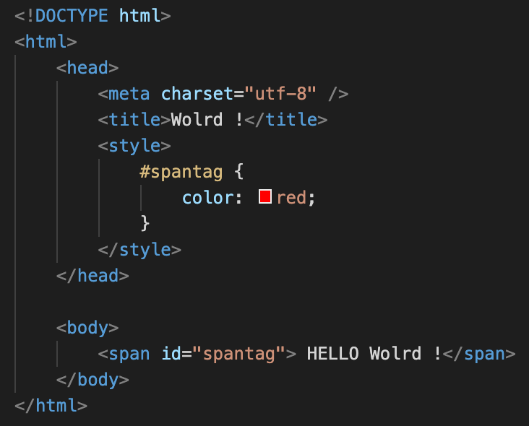
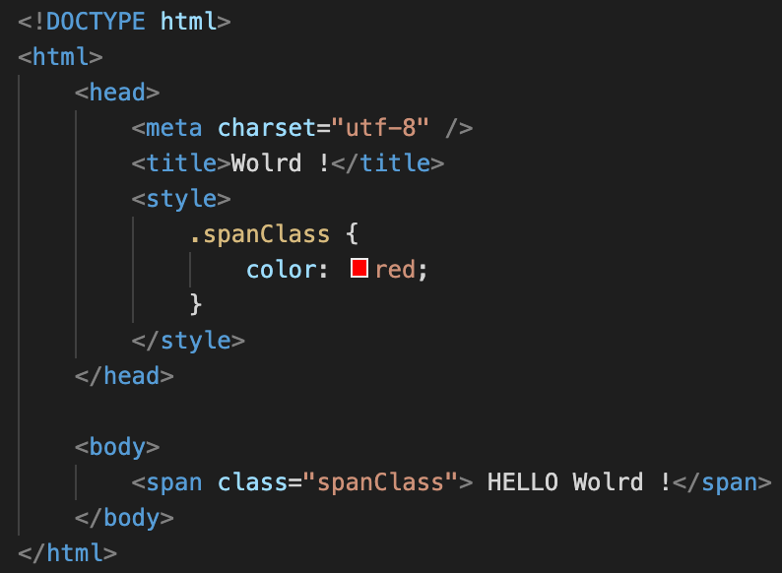
# 상세 내용
내용
Css selector
Html의 요소를 tag, id, class, html 태그 속성등을 통해 쉽게 찾아주는 방법

Slide 23
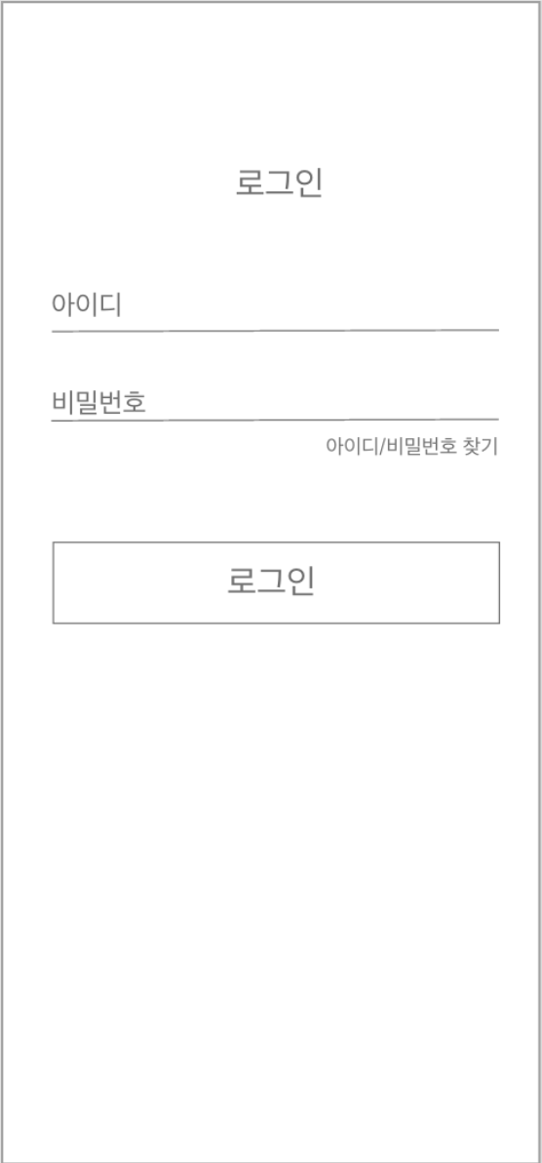
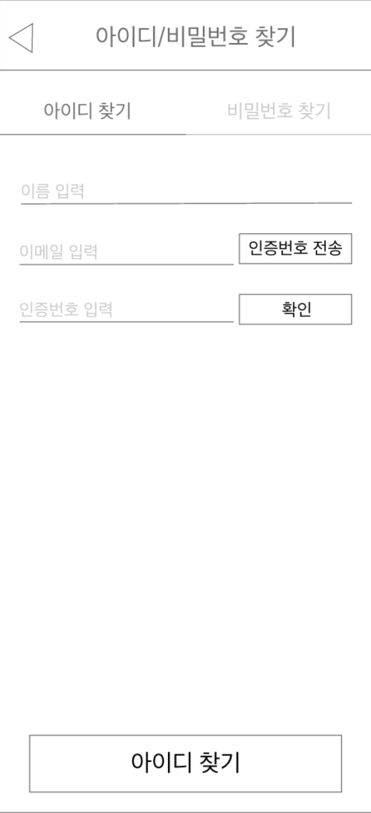
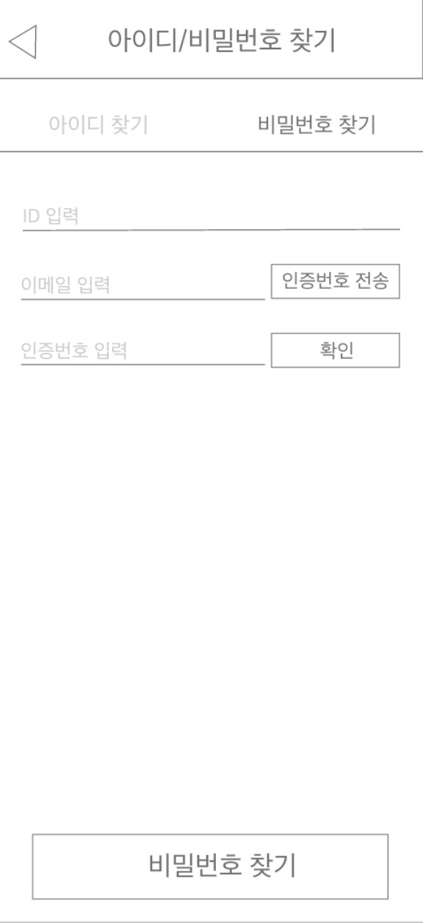
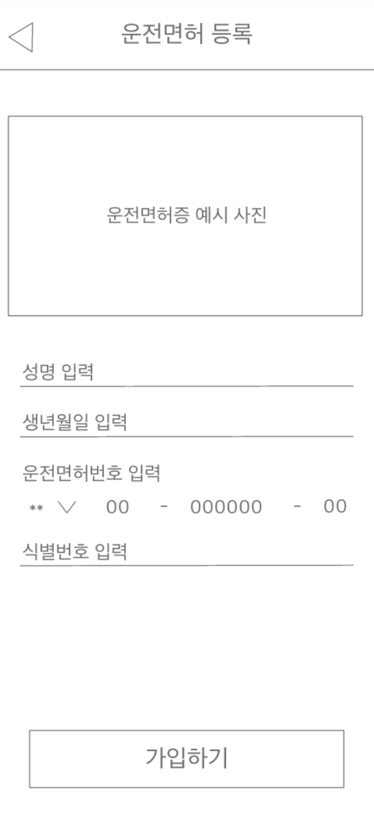
# 상세 내용
내용

Slide 24
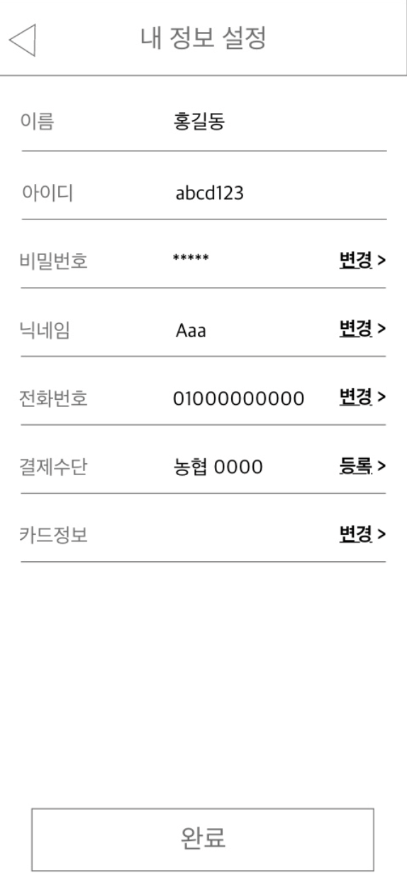
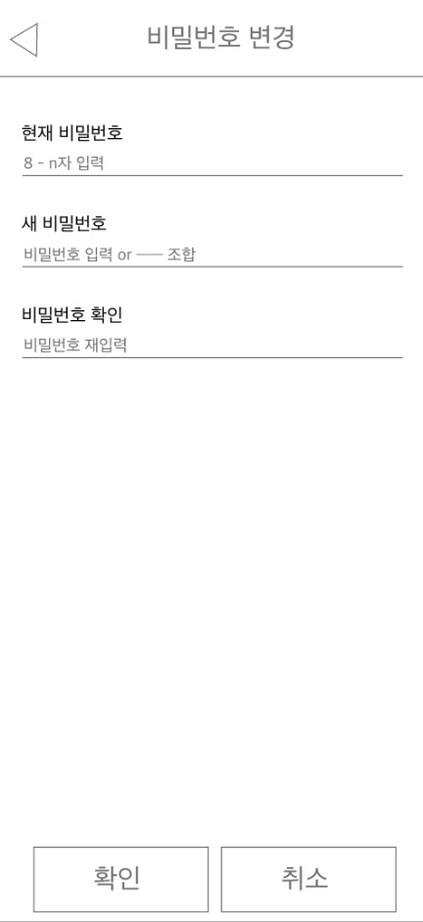
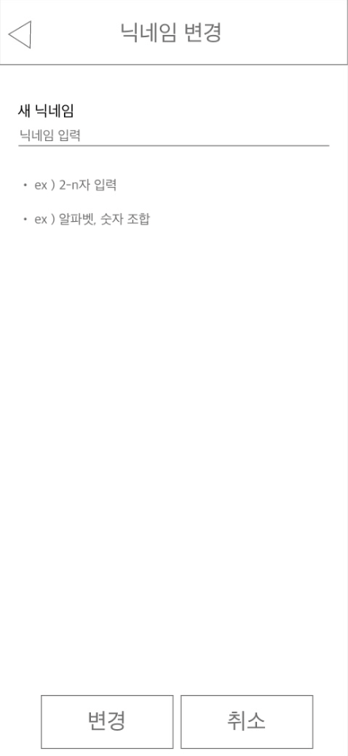
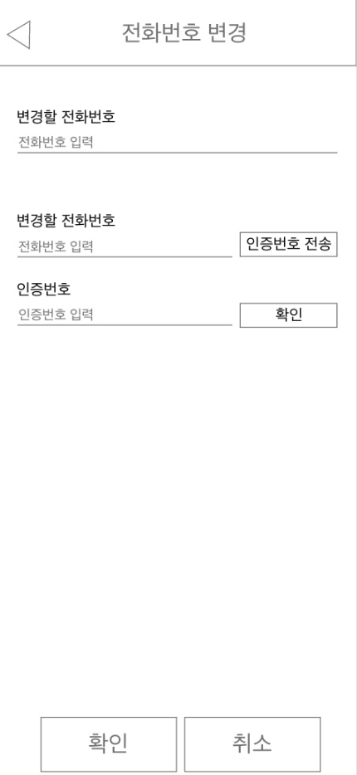
# 상세 내용
내용

Slide 25
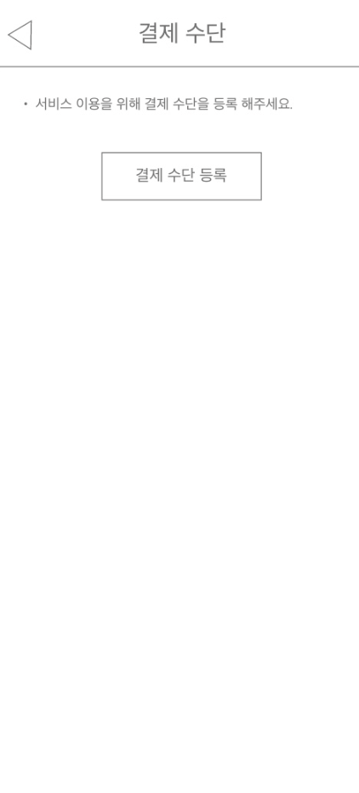
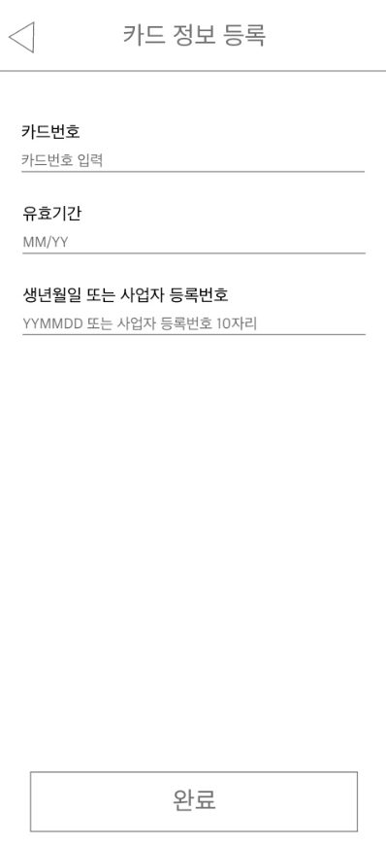
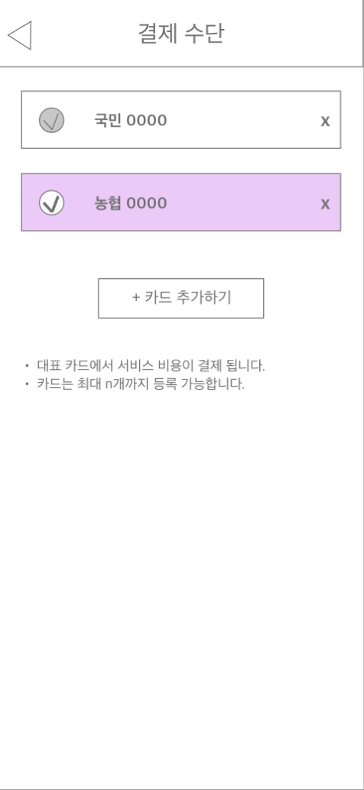


# 상세 내용
내용

Slide 26
# 다음 주 계획
NEXT WEEK
PLAN
css
레이아웃
React native

